Slide 1
Тема. Транспортна логістика 1. Поняття транспортної логістики 2. Методи вибору перевізника 3. Консолідація вантажів під час їх транспортування 4. Мультимодальні перевезення вантажів 5. Інтермодальні перевезення 6. Контроль за перевезенням вантажів

Slide 2
1. Поняття транспортної логістики
Розмір транспортних витрат є одним із основних чинників, який визначає обсяг попиту на транспортні послуги.
Отже, задачею управління переміщенням всіх видів матеріальних потоків є оптимізація процесу транспортування.
Транспортна логістика - це функціональна сфера логістики, яка займається управлінням руху матеріальних потоків в процесі їх переміщення від постачальника до кінцевого споживача.
Основна мета транспортної логістики полягає в організації такої схеми переміщення вантажів, яка б забезпечувала надійність, вчасність та безпечність їх поставки.
Основними завданнями транспортної логістики є:
– вибір виду та типу транспортного засобу;
– оптимізація транспортного процесу під час змішаних перевезень;
– визначення раціональних маршрутів доставки;
– забезпечення технічної відповідності між усіма транспортними засобами, які приймають участь у виконанні всіх видів транспортних операцій;
– забезпечення технологічної єдності процесів складування, навантаження/розвантаження та транспортування;
– координація транспортного й виробничого процесу;
– збалансованість економічних інтересів суб’єктів транспортного процесу.

Slide 3
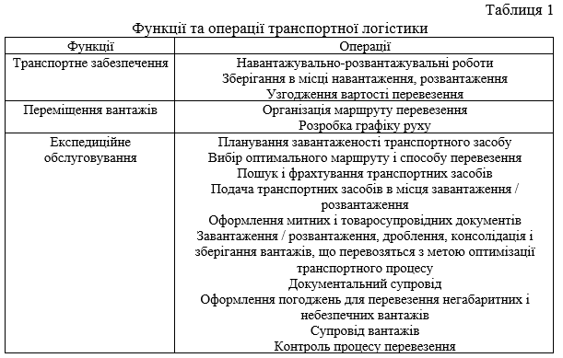
Отже, основною функцією транспортної логістики є:
1) організація транспортного забезпечення;
2) організація переміщення вантажів;
3) організація експедиційного обслуговування. У рамках кожної функції виконується сукупність транспортних операцій (табл.1).

Slide 4
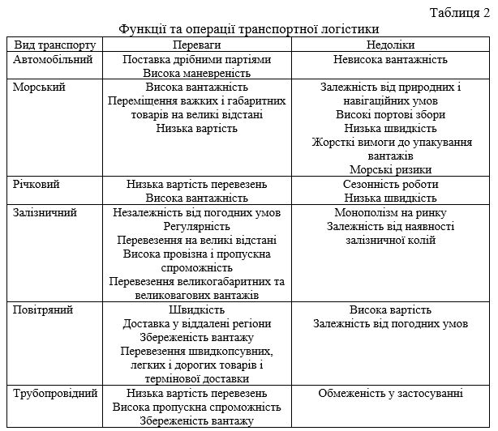

Slide 5
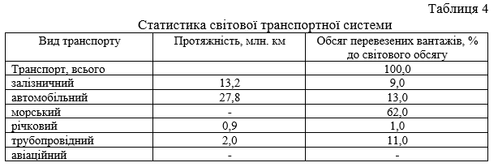

Slide 6
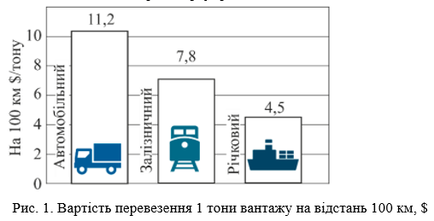
За призначенням транспорт поділяється на групи:
1) транспорт загального користування – транспорт спеціалізованих транспортних організацій, який на договірних умовах надає послуги замовникам, наприклад залізничний, водний, автомобільний, повітряний і трубопровідний транспорт;
2) транспорт незагального користування – це транспорт, який є складовою частиною яких-небудь виробничих систем, наприклад, внутрішньовиробничий транспорт.

Slide 7
2. Методи вибору перевізника
Метод експертного оцінювання за критерієм якості обслуговування. Оцінювання рівня якості обслуговування групи перевізників проводиться за підсумками його діяльності за попередньо обраний період (рік, півріччя).
2) Метод вартісної оцінки. За методом вартісної оцінки вибір перевізника здійснюється на основі розрахунку вартості товару після включення транспортування до суми всіх його витрат:
Р = Z + r (1.1)
Даний метод дозволяє визначити величину прибутку після включення транспортних витрат до складу ринкової вартості товару:
П = P – r – Z (11.2)
де, П – прибуток; P – ринкова ціна одиниці товару; r – вартість доставки за одиницю товару (включаючи тарифи на перевезення, навантаження, розвантаження, страховку тощо); Z – витрати на придбання одиниці товару (вартість одиниці товару у виробника).
3) Метод найменших витрат. За даним методом розраховуються витрати на 1 т товару, що транспортується.
4) Вибір на основі транспортних тарифів. Вибір перевізника здійснюється на основі порівняння вартості послуг транспортування вантажу різними перевізниками.

Slide 8
5) Метод абстрактного перевізника. За даним методом моделюється вартість абстрактного перевезення, яка б відповідала заданим замовником критеріям. Критеріями абстрактного перевезення є: вартість перевезення, вартість перевезеного товару і час перевезення. Вибір перевізника здійснюється шляхом порівняння вартості кожного конкретного перевезення з вартістю абстрактного перевезення.
6) Метод технологічних параметрів. Даний метод дозволяє здійснити вибір транспорту за технологічними параметрами (швидкість, вантажність, частота перевезень, географія перевезень тощо) для перевезення вантажу з відповідними фізичними параметрами (маса, обсяг, здатність псуватися тощо).
7) Метод виключення параметрів. Суть даного методу полягає у виборі перевізника на основі виключення з переліку заданих параметрів тих із них, які не відповідають потребам замовника. Недоліком даного методу є можливість виключення тих параметрів, які можуть бути основними в технологічному процесі перевезення вантажів.

Slide 9
3. Консолідація вантажів під час їх транспортування
У практиці закупівельної та розподільчої діяльності інколи виникає необхідність перевезення дрібних партій товару. Такі вантажі можна перевозити з використанням трьох можливих способів:
1) Перевезення одного дрібного вантажу у транспортному засобі і оформлення транспортного документу на даний вантаж. За даного способу перевезення матимуть місце значні транспортні витрати з огляду невисокої вартості даної партії вантажу.
2) Перевезення збірних вантажів від різних вантажовідправників, оформлених окремими транспортними документами.
Збірна партія вантажу – це невелика партія вантажу (від 100 кг до декількох тон), яка перевозиться в одному транспортному засобі з вантажами інших власників.
У разі автомобільних перевезень кожний вантаж доставляється в місце, визначене у транспортному документі. Витрати на перевезення розподіляються між вантажовідправниками в залежності від відстані, маси вантажу, інших витрат, які здійснені перевізником.
3) Перевезення дрібних вантажів, які попередньо зібрані від різних вантажовідправників, завезені на склад транспортно-експедиційної компанії і консолідовані в один вантаж, перевезення якого оформляється одним транспортним документом.

Slide 10
Консолідування вантажу (Assembly Cargo) – операція, яка включає відбір окремих частин або упакувань вантажу для їх подальшого об’єднання в єдине вантажне відправлення (вантаж об’єднаний).
Для здійснення міжнародних перевезень вантажів консолідація вантажів здійснюється на консолідаційних складах, з якими транспортно-експедиційна компанія має партнерські відносини.
На складі консолідації вантажі перевіряються за вагою, об’ємом, кількістю місць. У випадку морських контейнерних перевезень для консолідації збірних вантажів використовується система LCL (Less than Container Load). LCL – один з найбільш економічних видів транспортування вантажів. Контейнер формується на складі транспортно-експедиційної компанії зі збірного вантажу, що належить кільком власникам. Такі вантажі відправляються по одному транспортному документу. Кожний вантажовідправник оплачує перевезення лише своєї частини вантажу, а не всього контейнеру.

Slide 11
4. Мультимодальні перевезення вантажів
Мультимодальні перевезення вантажів (змішані перевезення вантажів) - це переміщення вантажів декількома видами транспорту та оформлення кожного виду перевезення окремим транспортним документом. У даному випадку відповідальність за транспортування вантажів перед клієнтом несе оператор мультимодальних перевезень.
Логістичні компанії за замовленнями клієнтів виконують такі види робіт:
– розробка схем доставки вантажів;
– підбір необхідних видів транспортних засобів;
– приймання й обробка вантажів; – перевантаження й складування вантажів;
– вантажно-розвантажувальні роботи;
– контроль вантажів на всьому шляху перевезення;
– доставка вантажів від «дверей до дверей»;
– митне оформлення вантажів;
– страхування ризиків і вантажів;
– оформлення дозвільної документації на всьому шляху перевезення вантажів.
Перевалка вантажу — це виконання перевантаження або передачі вантажу з одного транспортного засобу (наприклад, з судна) на інше (наприклад, у вагони залізничного складу).

Slide 12
5. Інтермодальні перевезення
Інтермодальною називається система доставки вантажів декількома видами транспорту за єдиним перевізним документом з їх перевантаженням у пунктах перевалки з одного виду транспорту на інший без участі власника вантажу.
Інтермодальні перевезення включають в себе більше одного виду транспорту.
Гарантом і організатором взаємодії всіх ланок транспортного ланцюга в системі є оператор міжнародної інтермодальної доставки вантажів. Необхідною умовою функціонування інтермодальної системи є наявність інформаційної системи між усіма учасниками інтермодального перевезення.
Контейнери є основним видом устаткування, що використовується для інтермодальних перевезень.
Для перевезення контейнерів використовується автомобільний, залізничний та морський транспорт.
Для перевезення контейнерів автотранспортом використовуються спеціальні контейнеровози – автомобілі з напівпричепами – платформами.
У разі залізничних та морських перевезень контейнери доставляються автомобільним транспортом до вантажовідправника, завантажуються ним, транспортуються до місця знаходження основного перевізника.
Контрейлерні перевезення – комбіновані залізнично-автомобільні перевезення причепів, напівпричепів, трейлерів (причепів для великовагових неподільних вантажів) або знімних кузовів на залізничній платформі.

Slide 13
6. Контроль за перевезенням вантажів
Транспортні компанії гарантують доставку вантажів до місця призначення у визначений термін. Керування й контроль за транспортом здійснюється з використанням GPS-навігації.
Глобальна система визначення місцезнаходження – Global Positioning System (GPS) – це супутникова навігаційна система, яка дозволяє визначати координати, швидкість і напрямок руху об’єктів в будь-якій точці земної кулі, в будь-який час доби, для будь-якої погоди.
GPS складається з трьох сегментів: космічного, контрольного і сегменту користувача.

